Slide 1




CENTRO UNIVERSITARIO-SENAC
PROFESSOR: CARLOS HENRIQUEVERÍSSIMO
Apresentação
GERENCIAMENTO DE EVENTOS
HENRIQUE PAULO PEREIRA DA SILVA
VITOR CONCEIÇÃO DA CRUZ

Slide 2
Principais objetivos do Sistema
OBJETIVO A
Um dos principais objetivos do sistema de gerenciamento de eventos é ajudar empresas e organizarem seus eventos de forma mais simples e efetiva.
OBJETIVO B
Aproximar participantes do evento aos organizadores, facilitando informações e atualizações sobre o evento.
OBJETIVO C
O sistema deve ser intuitivo e funcional. Este e um dos maiores objetivos do sistema, facilidade, agilidade e ganho de tempo, sem perder características importantes de um sistema de gerenciamento.

Slide 3



Funcionalidades
Login
Coleta de informações sobre a empresa.
Criar Eventos
Coleta de informações sobre o evento
Visualizar eventos criados
Gerenciamento de eventos criados
Avaliação de evento por parte do participante.

Slide 4
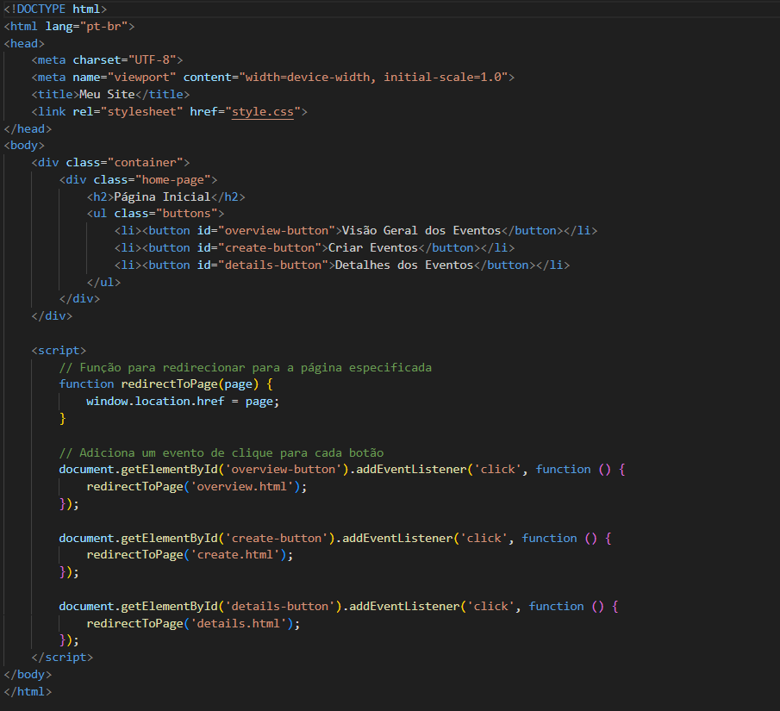
Tela Principal
HTML

Slide 5
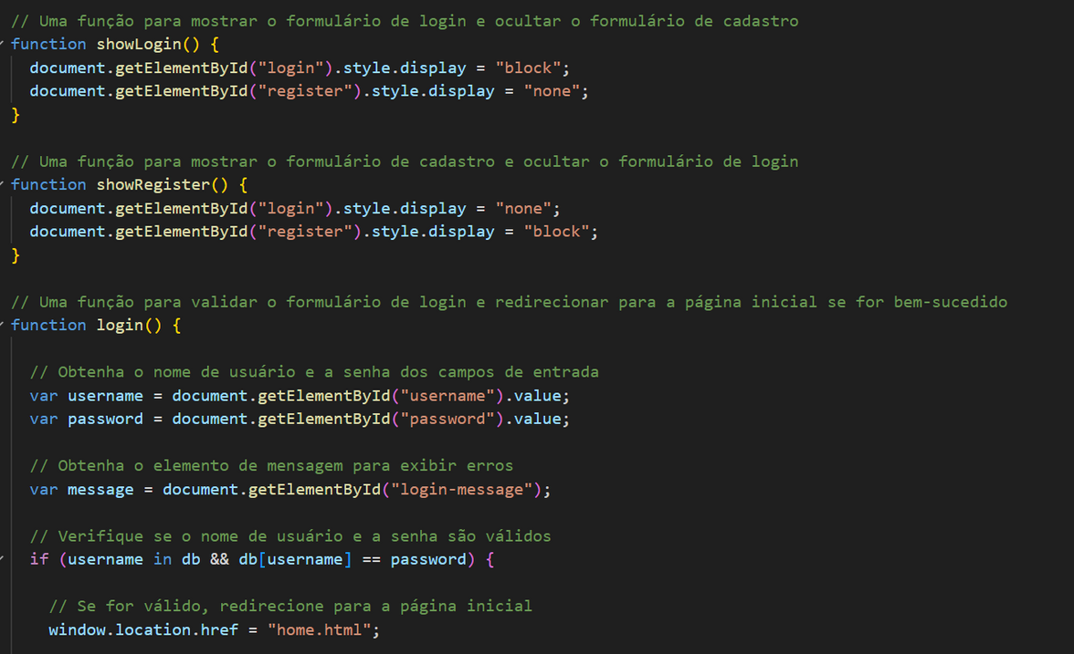
TELA LOGIN
JAVASCRIPT

Slide 6
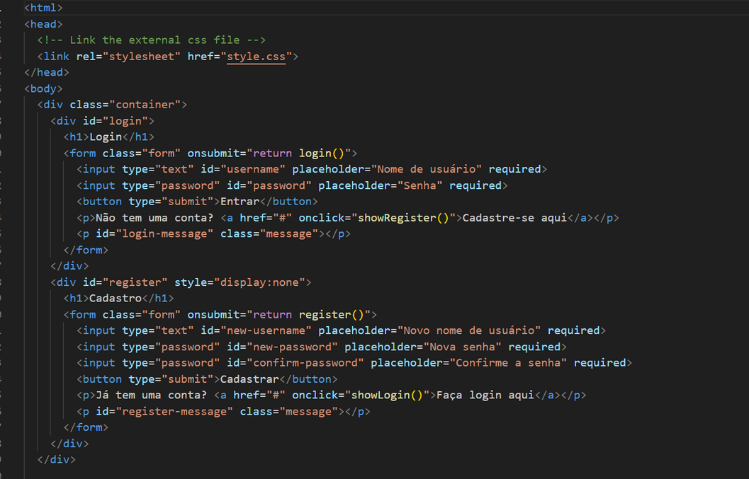
TELA LOGIN
HTML

Slide 7
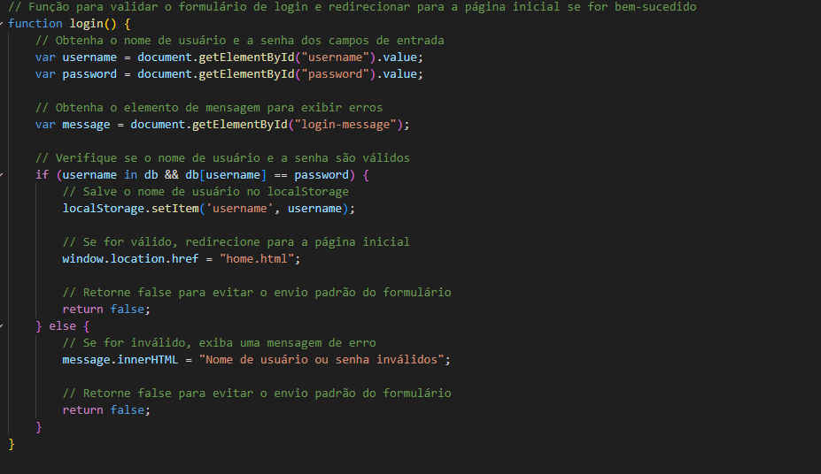
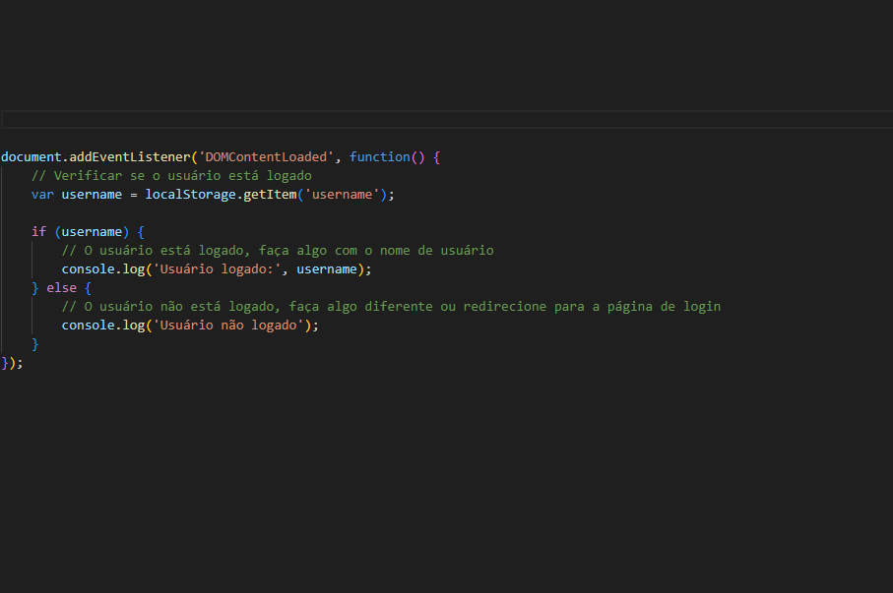
TELA LOGIN
localstorage

Slide 8
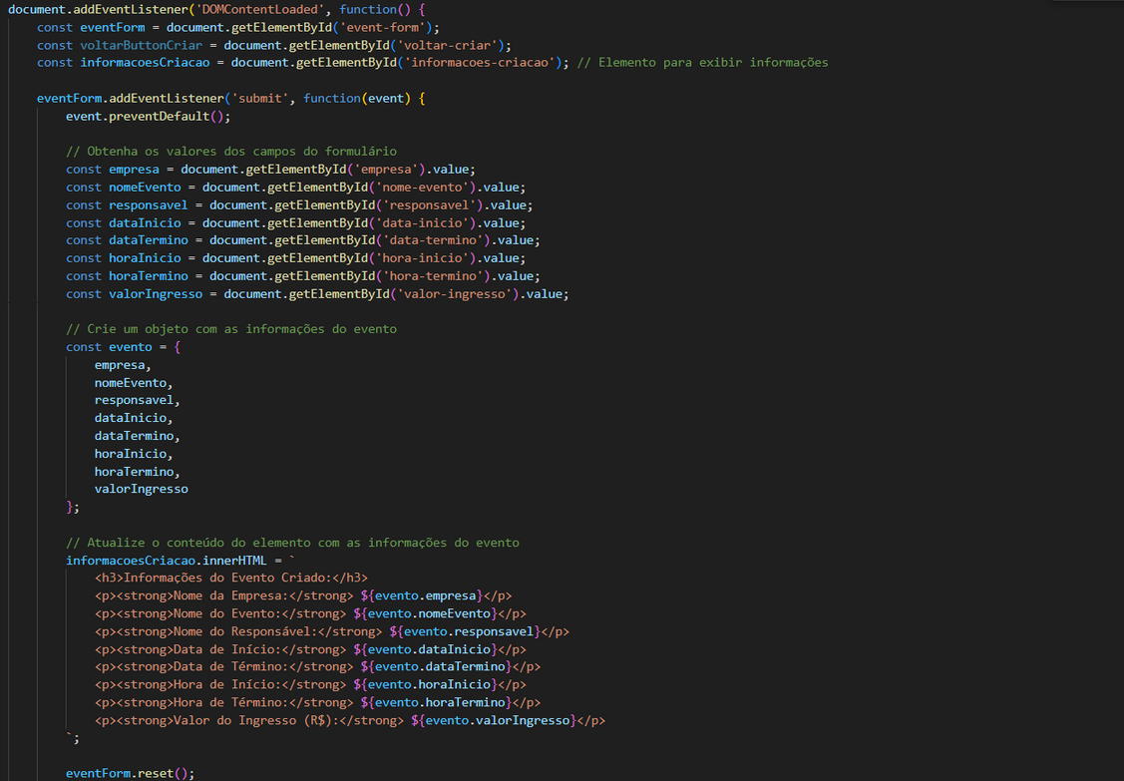
Criar eventos
JAVASCRIPT

Slide 9
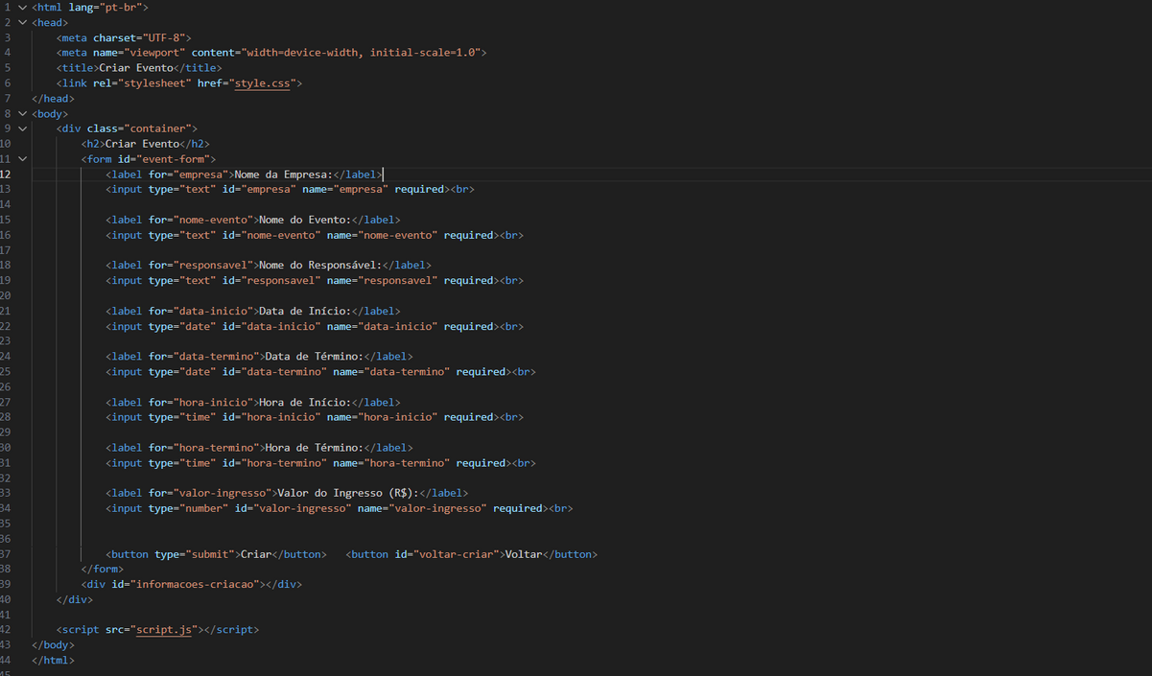
Criar eventos
HTML

Slide 10
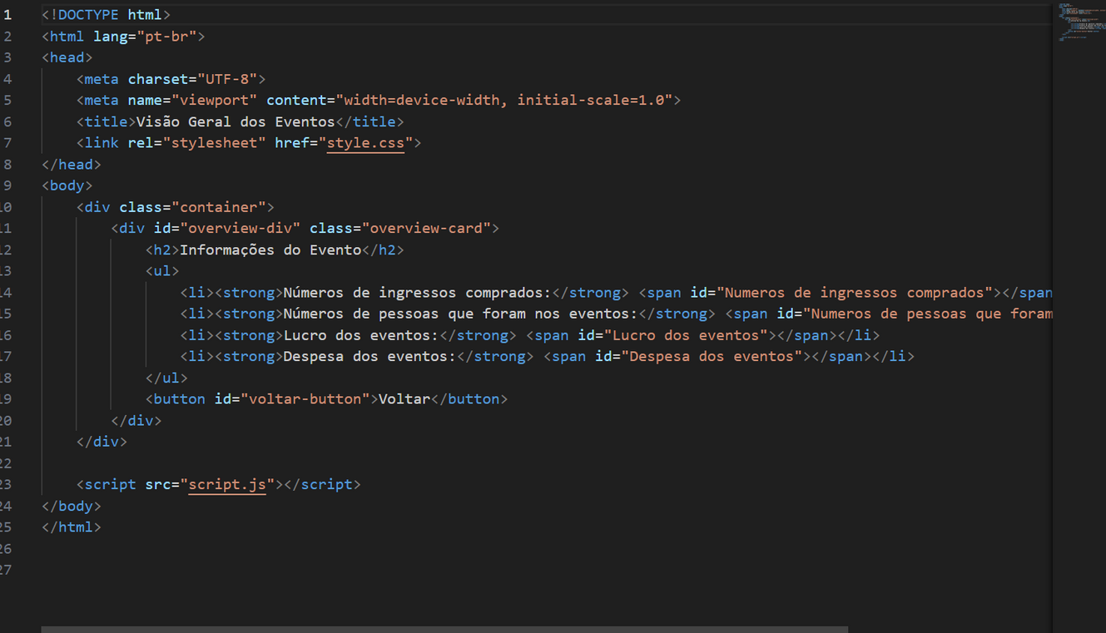
Visão Geral do evento
HTML

Slide 11
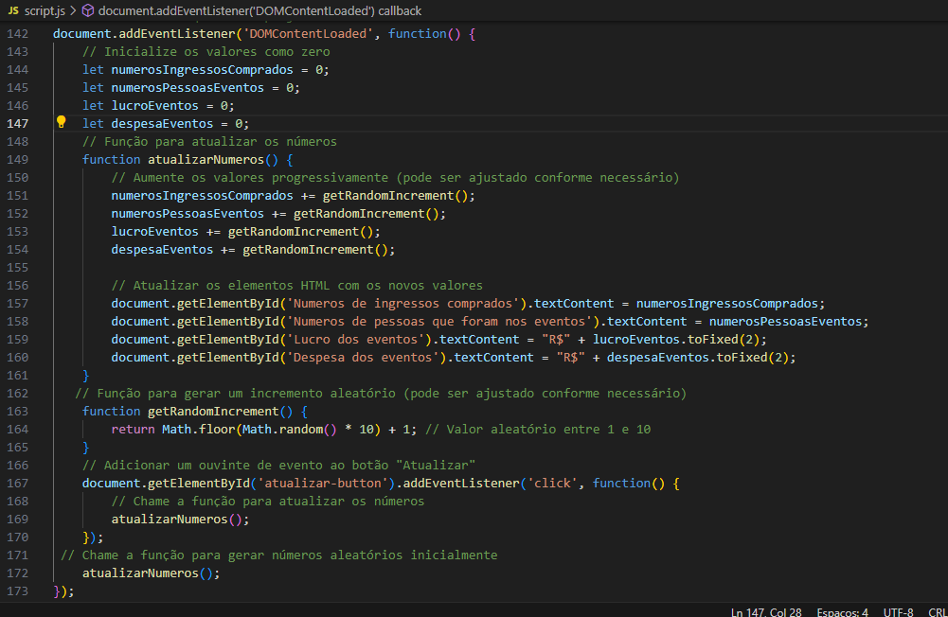
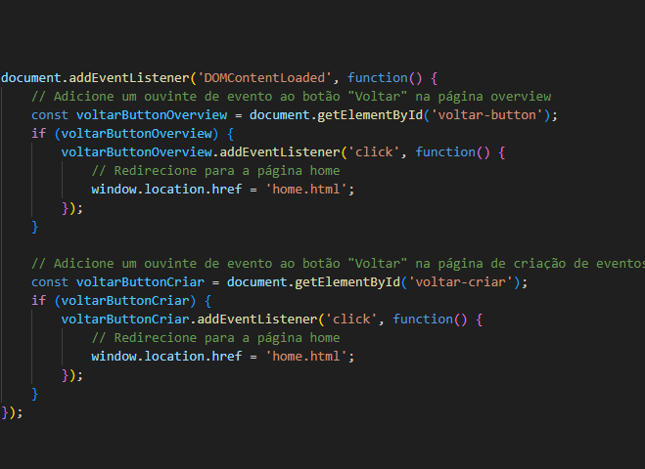
Visão Geral do evento
JAVASCRIPT

Slide 12
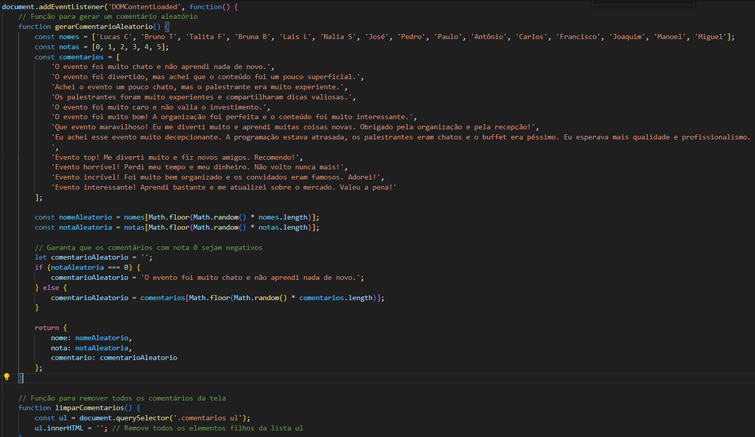
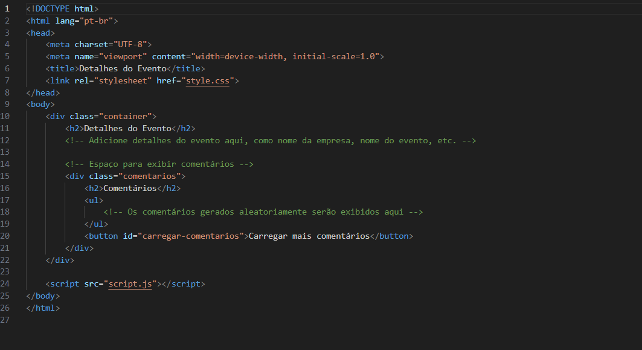
Detalhes do Evento
JAVASCRIPT
HTML

Slide 13
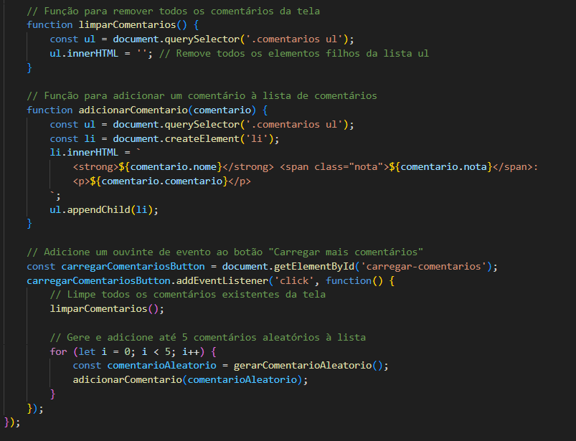
Detalhes do Evento
JAVASCRIPT

Slide 14
OBRIGADO!

Slide 15

SGE
EVENTOS

